Slide 1


Projet BB8Manager
Groupe 2
1
Notes:
HUGO

Slide 2


Présentation de l’équipe
Hugo LAPLACE Matthieu ESTINES Paul LALLEMAND
2
Notes:
HUGO

Slide 3
INTRODUCTION
Problématique :
Comment concevoir un ERP pour la gestion de stock / client / personnel / vente de matériel électronique ?
Sommaire :
1) Définition des objectifs et des attentes
2) Présentation de la ligne graphique
3) Conception Technique
4) Gestion d’erreurs / tests
5) Conclusion
3
Notes:
HUGO + MOI + PAUL

Slide 4
Définition des objectifs et des attentes
01
4
2
Notes:
PAUL

Slide 5

Rappel : ERP Enterprise Resource Planning
6
Notes:
PAUL

Slide 6
Les besoins
01
02
03
04
05
Consulter les données en temps réel
Ajouter des données
Modifier des données
Supprimer des données
Consulter des statistiques définies
5
3
Notes:
PAUL

Slide 7
Présentation de la charte graphique
02
7
17
Notes:
HUGO

Slide 8
Choix des couleurs
Code couleur orange : 250, 199, 85
Police de caractères principal : MS Reference Sans Serif
8
20
Notes:
HUGO

Slide 9
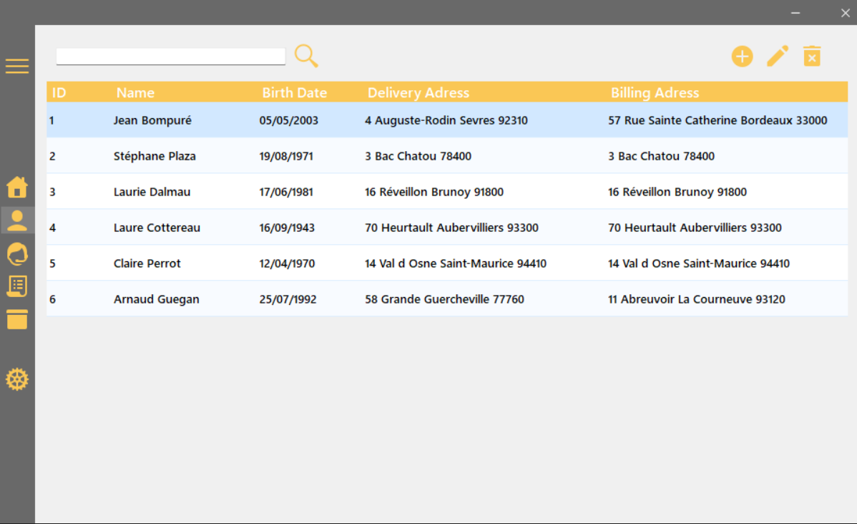
Template Principale
9
Notes:
HUGO

Slide 10
Conception Technique
03
10
12
Notes:
MOI

Slide 11




Liste des technologies
11
16
Notes:
MAT

Slide 12
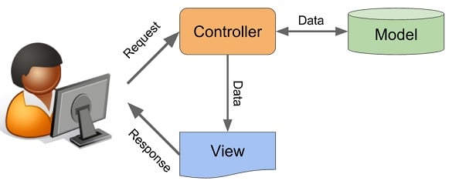
Architecture MVC
12
Notes:
MOI

Slide 13
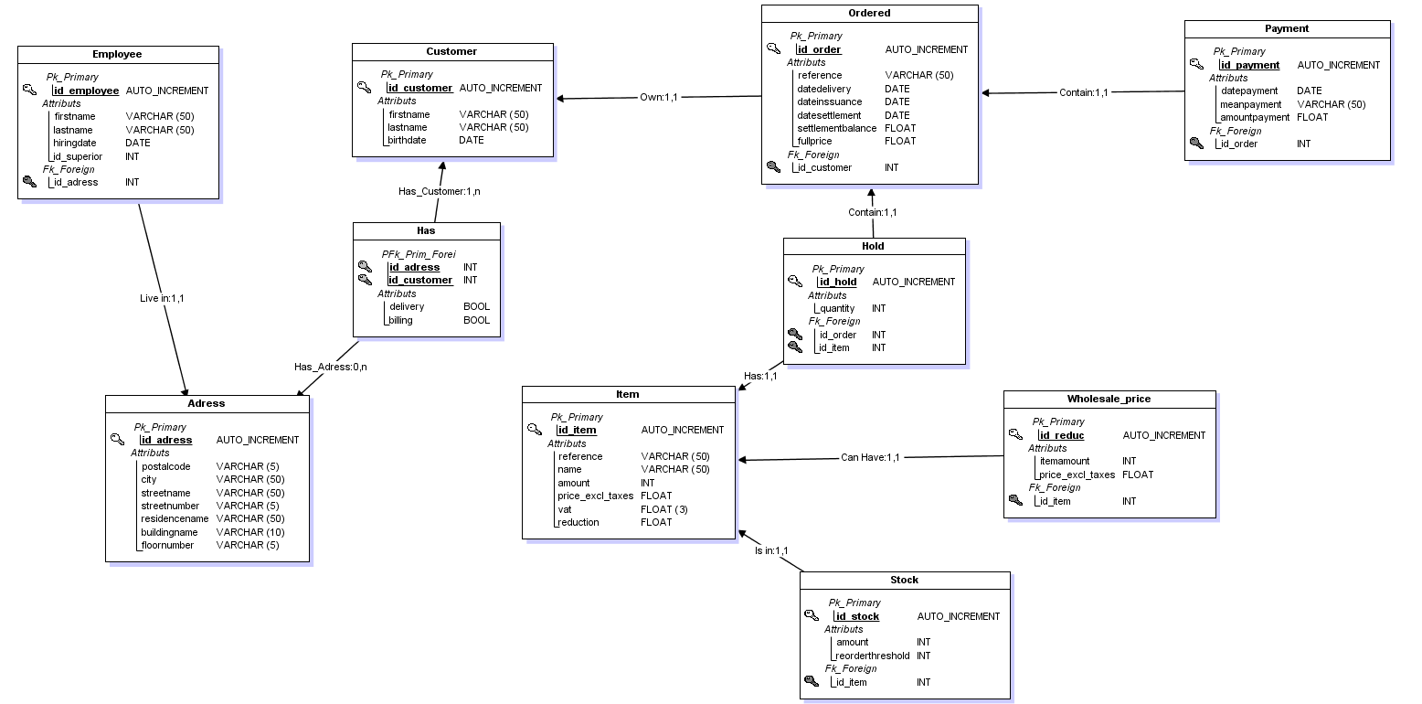
Base de données
13
13
Notes:
HUGO

Slide 14
Gestion d’Erreurs / test
04
14
12
Notes:
HUGO

Slide 15

Phase de test
Never Trust User Input
Fuite Mémoire
16
Notes:
HUGO

Slide 16
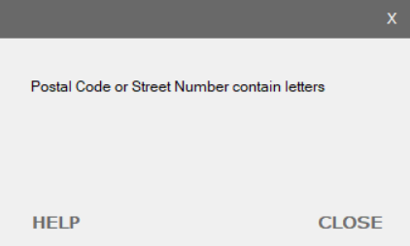
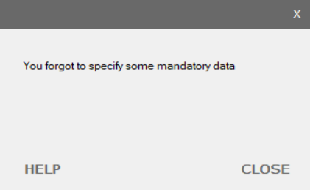
Les Erreurs
15
15
Notes:
HUGO

Slide 17
Conclusion
05
17
6
Notes:
MOI

Slide 18




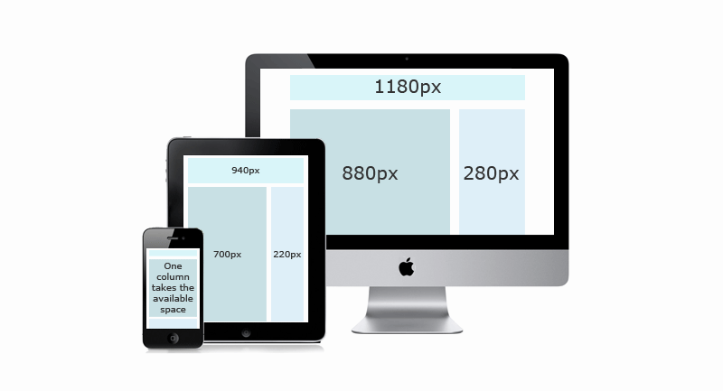

Piste d’amélioration
18
Notes:
TOI + MOI + PAUL

